Slide 1
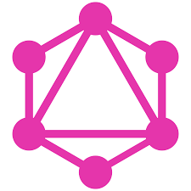
GraphQL

Slide 2
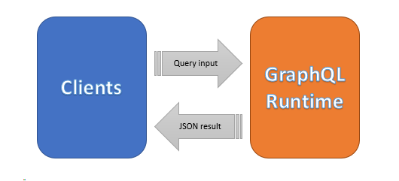
Was ist GraphQL
Query Language with Object Structure
SQL-Query: Select name, price from product
GraphQL:
{
product
{
name
price
}
}

Slide 3
Was ist GraphQL
Alle request gehen auf einen einzigen Endpoint «/graphql»
  Muss nur einen endpoint wissen und nutzen
REST API:
GraphQL:
Multiple
Controllers
Model
Entity
Multiple
Controllers
Multiple
Endpoints
One Endpoint
Schema
Entity

Slide 4
Demo

